Slide 1
T1 · COMPUTAÇÃO PARALELA · UNIDADE 03
Paralelização de uma aplicação
com OpenMP
Um path tracer estilo smallpt (Kevin Beason), reescrito em C11 — renderização Monte Carlo de uma Cornell Box
Bernardo Klein Heitz
AMD Ryzen 5 3600 (6 núcleos / 12 threads) · gcc 11.4 · Ubuntu 22.04 (WSL2)

Slide 2
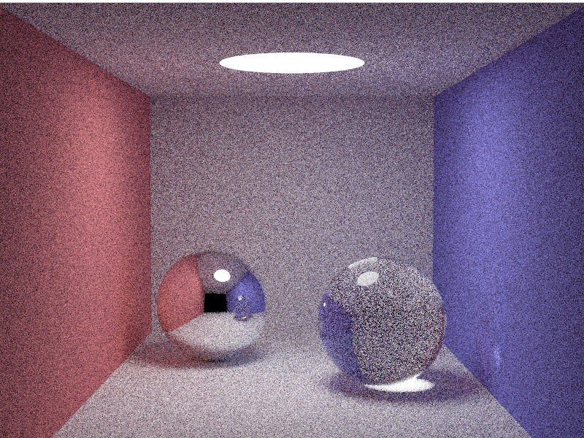
1
A APLICAÇÃO
O que é o smallpt
path tracer mínimo do kevin beason (2008), reescrito em c11. não é um motor de jogos: é um integrador de luz.
para cada pixel, o programa dispara raios da câmera, deixa ricochetear na cena e soma a cor da luz que o caminho coletou. um único caminho é ruidoso; a média de muitos caminhos vira a imagem.
a cena é a cornell box: parede vermelha, parede azul, esfera de espelho, esfera de vidro e luz no teto. as “paredes” são esferas gigantes.
entrada: -w largura, -h altura, -s spp (amostras por subpixel). custo proporcional a w · h · spp. referência: 800×600, spp=32 → T1 ≈ 54 s.
por que este programa T1 ≈ 54 s 1 laço por linha não trivial (espelho, vidro, monte carlo)

Slide 3
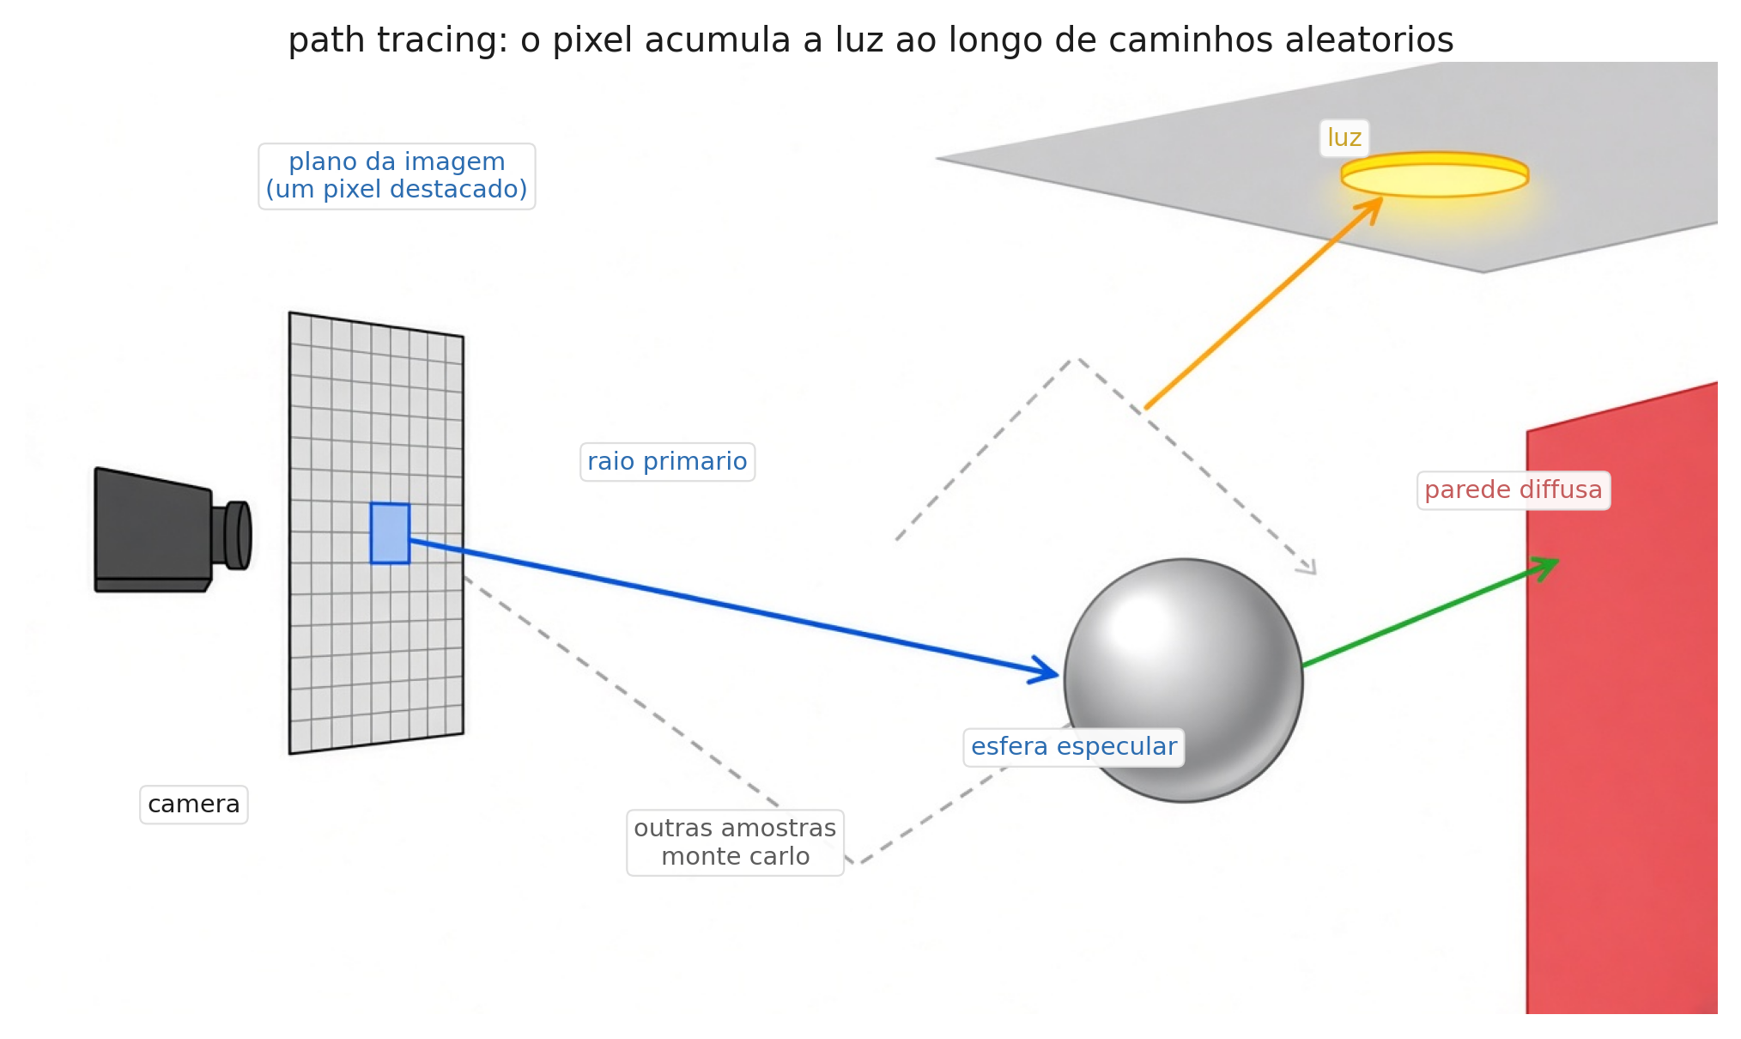
2
A APLICAÇÃO
Como um pixel ganha cor
path tracing
o raio sai da câmera, atravessa um pixel da imagem e rebate na cena. em parede difusa o próximo rumo é aleatório; no espelho reflete; no vidro pode refratar. a cor do pixel é a luz acumulada nesse caminho.
monte carlo
estima um integral difícil (a luz que chega no pixel) pela média de amostras aleatórias. um caminho só é uma amostra ruim; milhares no mesmo pixel convergem para a imagem certa.
-w -h -s
-w = largura em pixels. -h = altura. -s = spp = amostras por subpixel (há 2×2 subpixels, então 4·spp caminhos por pixel). dobrar o spp dobra o tempo.

Slide 4

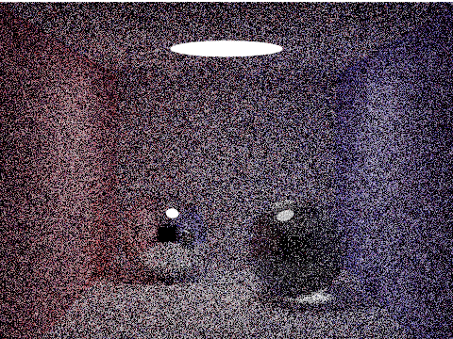
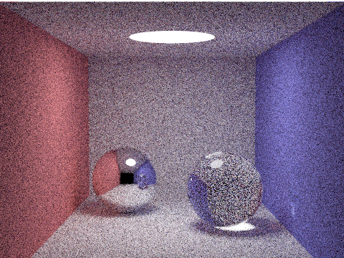
3
A APLICAÇÃO
Isto é renderização: mais amostras, menos ruído
spp = 1
4 caminhos/pixel. quase só ruído: a média ainda não estabilizou.
spp = 4
16 caminhos/pixel. a sala aparece, mas o granulado continua forte.
spp = 32 (referência)
128 caminhos/pixel. mesma entrada do relatório. T1 ≈ 54 s.

Slide 5
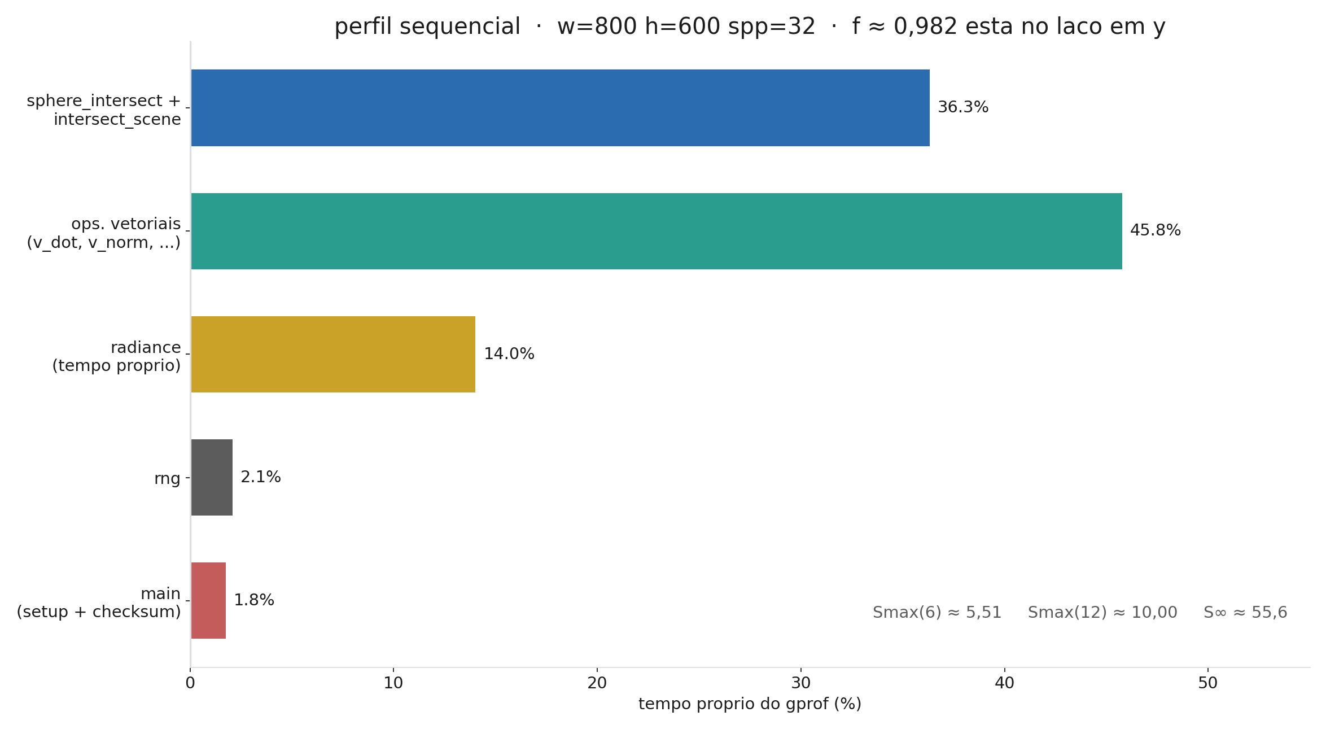
4
PERFIL DE EXECUÇÃO
Onde paralelizar — teto de Amdahl
o que o gráfico mostra
tempo próprio do gprof na versão sequencial. quase tudo (interseção, vetores, radiance, rng) é chamado de dentro do laço em y. só o main (~1,8%) fica de fora: setup e checksum.
o que é o teto de amdahl
se uma fração f é paralelizada e 1−f permanece serial, o speed-up com p threads não passa de S(p) = 1 / ((1−f) + f/p). a parte serial não encolhe, por mais threads que se coloque.
aqui f ≈ 0,982. teto em 6 threads ≈ 5,51; em 12 ≈ 10; com infinitas threads S∞ = 1/(1−f) ≈ 55,6. medimos 7,44× em 12 — abaixo de 10. a saturação não é essa fração serial.

Slide 6
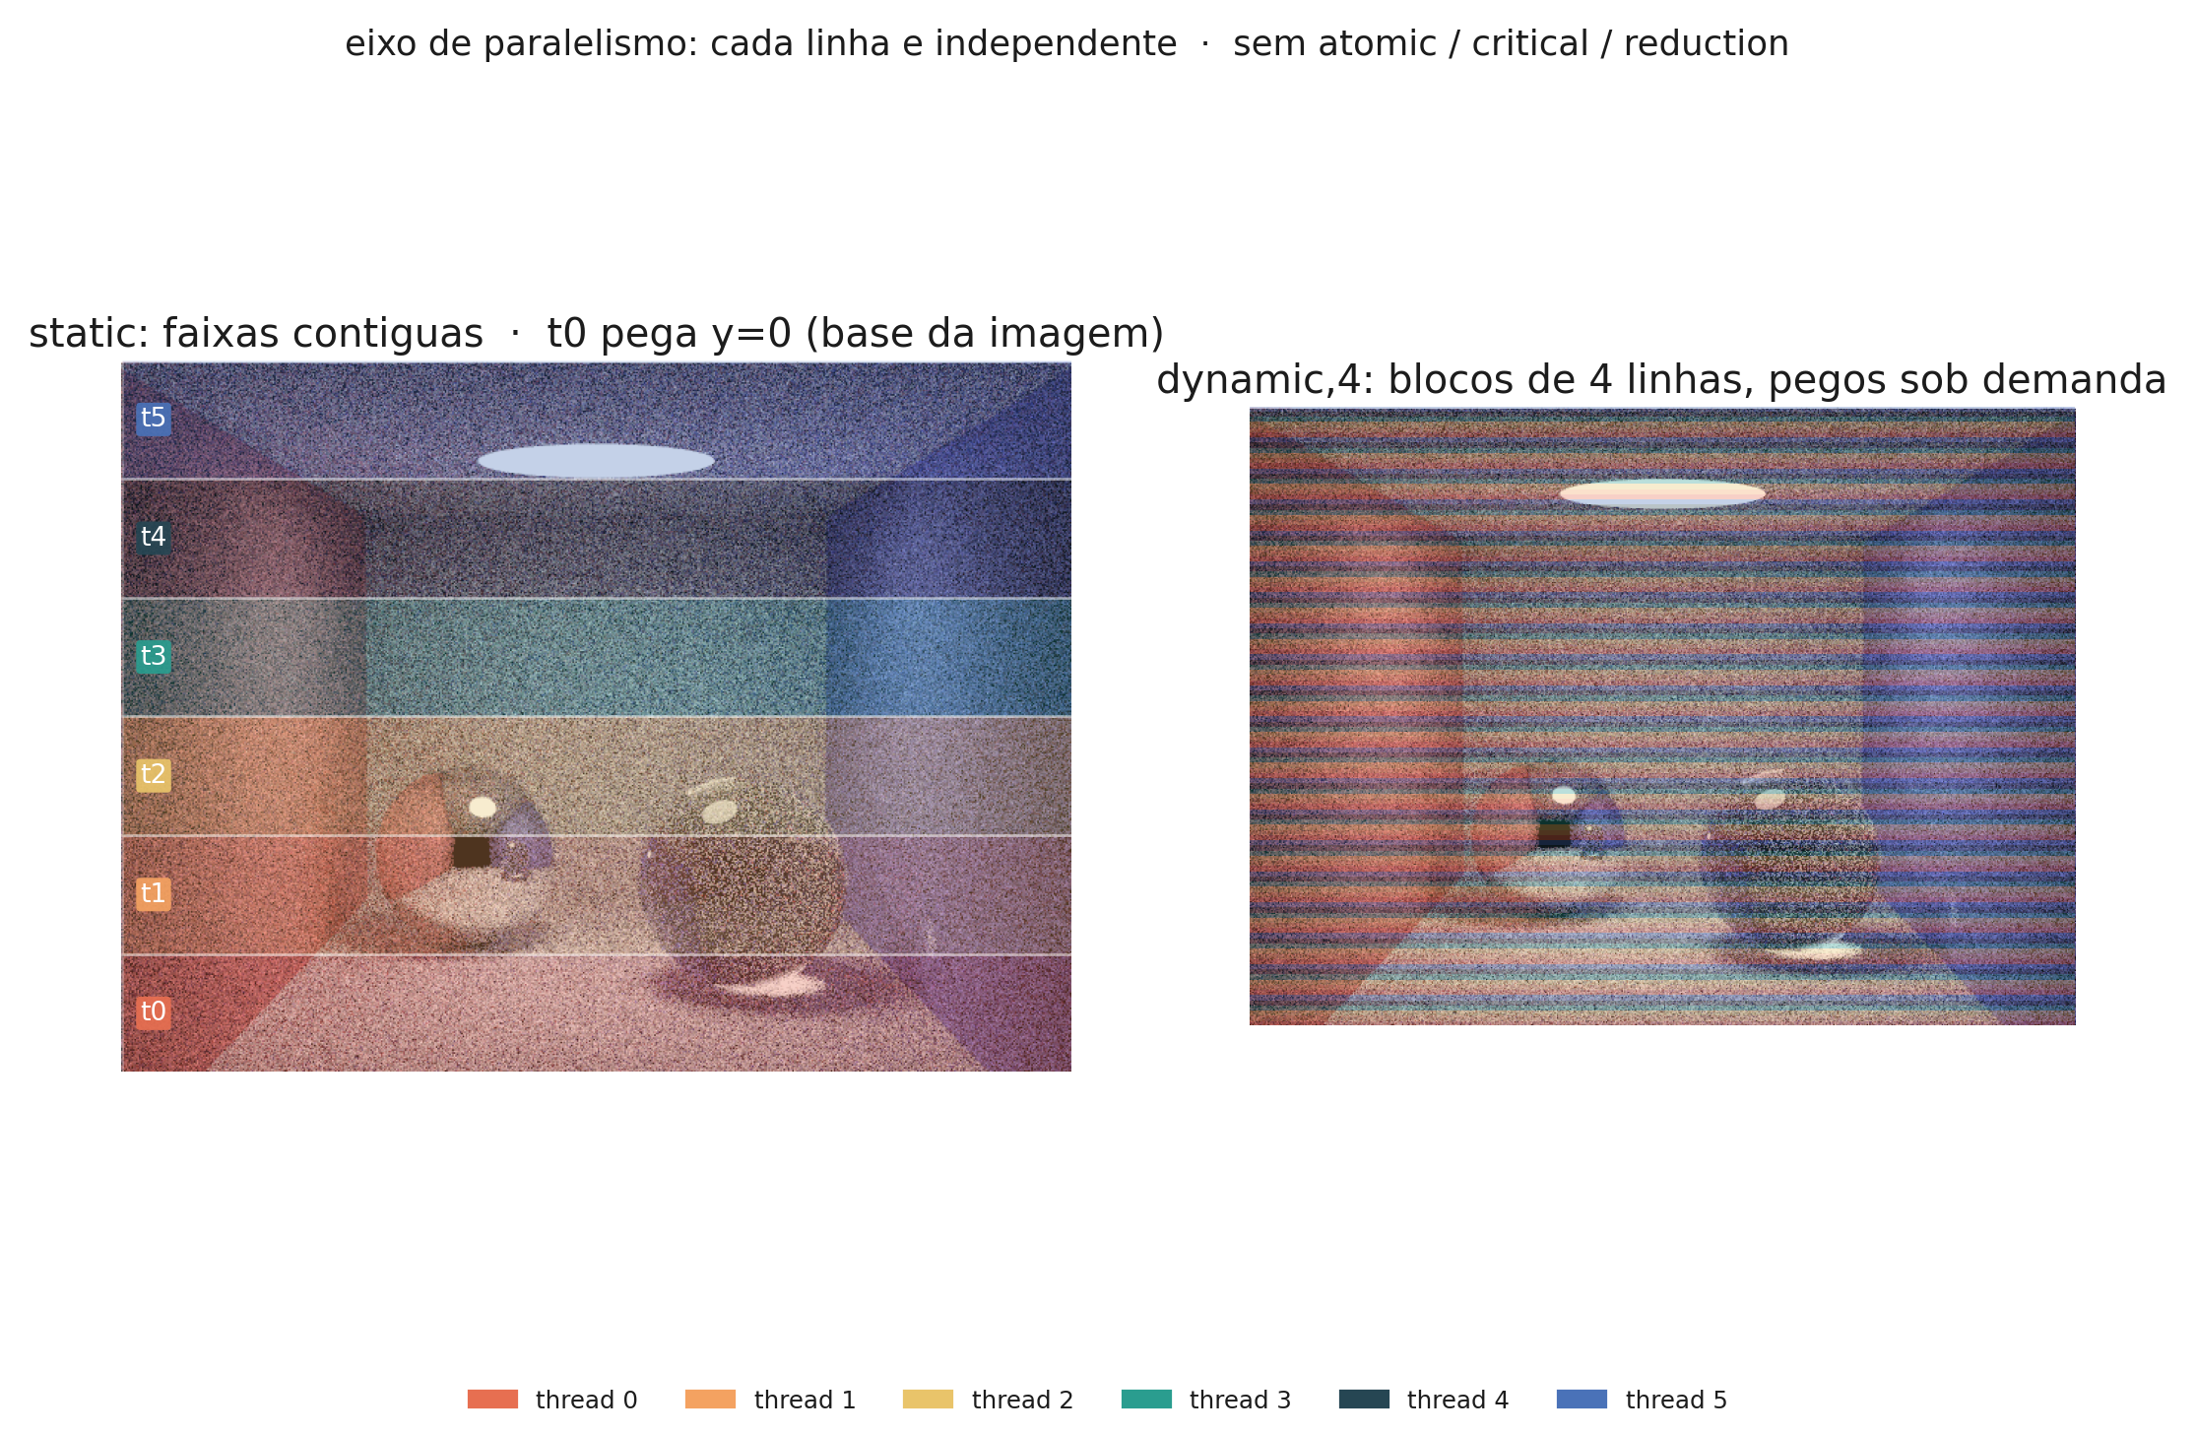
5
ESTRATÉGIA DE PARALELIZAÇÃO
Unidade de trabalho: uma linha da imagem
static (esquerda)
parte a imagem em faixas contíguas e fixas. a thread 0 fica com o chão (y=0), a última com o teto. se uma thread atrasa — no wsl2 isso acontece por preempção — o bloco inteiro dela trava e as outras não pegam o trabalho dela.
dynamic,4 (direita)
as linhas entram num estoque comum em blocos de 4. a thread que termina pega o próximo bloco. o atraso de uma é absorvido pelas outras. foi a política adotada. cada linha continua independente: escrita só em c[y·w+x], rng privado, sem atomic.

Slide 7
6
DIRETIVAS OPENMP
As cláusulas e o porquê de cada uma
#pragma omp parallel default(none) \
shared(a, c, cam_o, cam_d, cx, cy,
stat, threads_used)
{
#pragma omp for schedule(runtime) nowait
for (int y = 0; y < a.h; ++y) {
Rng rng;
rng.s = a.seed ^ ((y+1)*0x9E37...);
for (int x = 0; x < a.w; ++x) { ... }
}
}
default(none)
obriga listar o escopo de cada variável. se algo deveria ser private e não foi declarado, o compilador recusa — não deixa a condição de corrida escondida.
shared
só entradas (a, câmera), o buffer c (cada thread escreve numa faixa disjunta) e stat[tid] com padding de 64 B contra falso compartilhamento.
schedule(runtime) e nowait
a política vem de OMP_SCHEDULE, então comparamos static/dynamic/guided sem recompilar. nowait tira a barreira do for: o tempo por thread é a carga real. sem reduction: não há acumulador no laço quente; o checksum é depois.

Slide 8
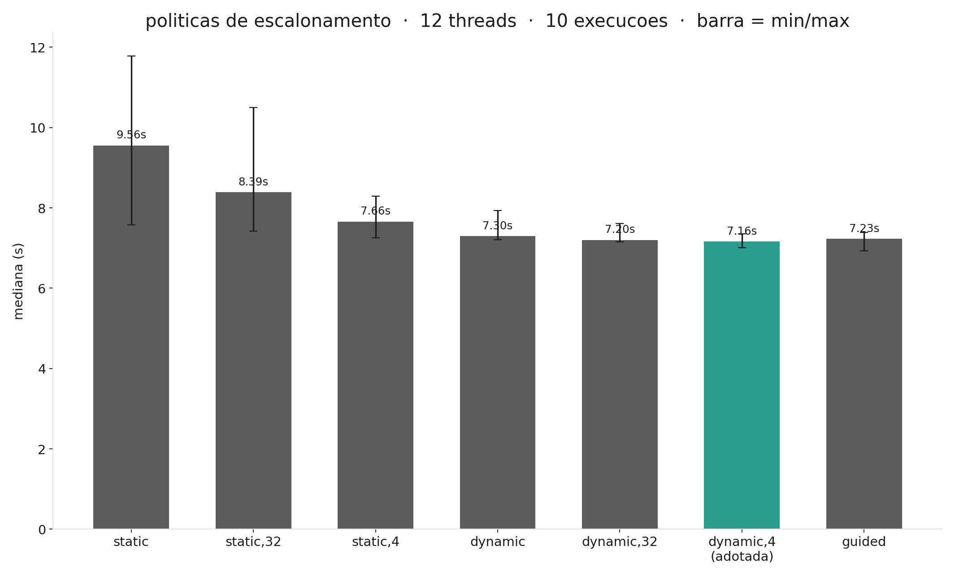
7
DECISÃO EMPÍRICA
7 políticas testadas · 12 threads · 10 execuções
o que o gráfico mostra
mediana de 10 execuções em 12 threads. a haste é o intervalo min–max. barra mais baixa e haste curta = mais rápido e mais estável.
por que dynamic,4 (verde)
menor mediana (7,16 s) e menor dispersão (7,01–7,35 s). static sem chunk é o pior e o mais volátil (7,57–11,78 s): no wsl2 uma thread preemptada trava o bloco fixo. dynamic,4 redistribui e absorve o atraso.
o algoritmo em si desbalanceia < 1% entre threads. o fator decisivo não é o espelho vs. o fundo: é a robustez à preempção do sistema.

Slide 9
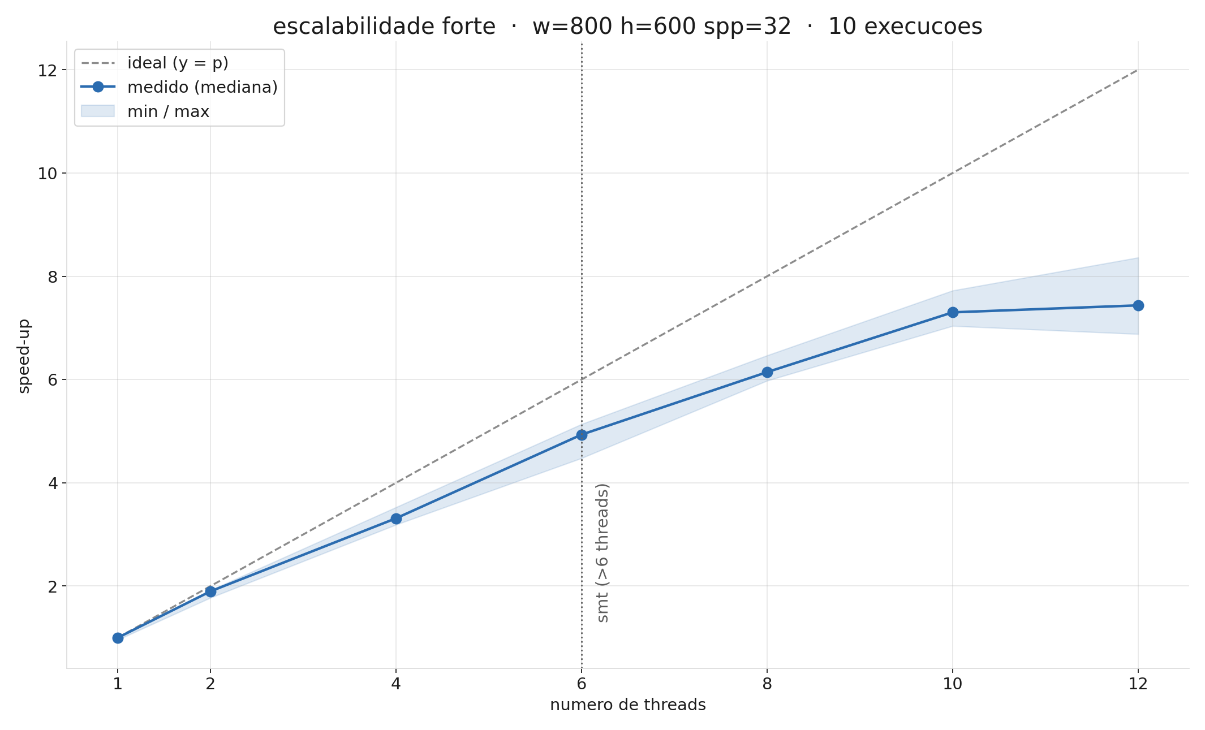
8
RESULTADOS · ESCALABILIDADE FORTE
Speed-up: acompanha Amdahl até 6 threads
como ler o gráfico
eixo x = threads (1, 2, 4, 6, 8, 10, 12). linha cinza = speed-up ideal (y = p). azul = mediana medida. faixa clara = min/max das 10 execuções. linha pontilhada em 6 = início do smt.
até 6 núcleos físicos
speed-up 4,93 (teto de amdahl 5,51), eficiência 82,2%. a curva acompanha o ideal de perto.
depois de 6
duas threads no mesmo núcleo disputam ponto flutuante. em 12: 7,44× e 62%. 7,44 < teto 10 → a quebra é smt, não a fração serial.

Slide 10
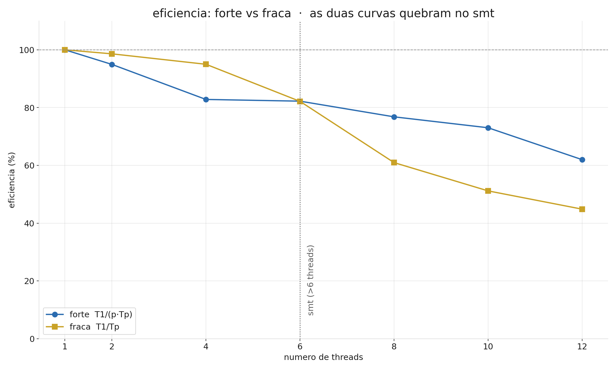
9
RESULTADOS · ESCALABILIDADE FRACA
Eficiência: ambas quebram ao entrar no SMT
como ler o gráfico
azul = eficiência da forte (trabalho fixo). amarelo = eficiência da fraca. 100% = o tempo não cresce ao colocar mais threads. a linha pontilhada em 6 marca o smt.
regra da fraca: spp = 32 · p
w e h ficam 800×600. o spp cresce com as threads porque o custo é linear em spp. o trabalho por thread permanece ~constante.
o que acontece
até 4 threads a fraca quase horizontal (55,6 → 58,6 s). em 12: 124 s (44,8%). cada núcleo recebe duas cargas completas, então a fraca cai mais que a forte. as duas quebram no mesmo ponto: a máquina, não o algoritmo.

Slide 11
CONCLUSÃO
De 54 s para 7,3 s numa máquina que já temos
7,44×
82,2%
dynamic, 4
speed-up em 12 threads
eficiência em 6 núcleos físicos
política escolhida por medição
o que os números dizem: de 54 s para 7,3 s (7,44×) numa máquina que já temos. o ponto doce são os 6 núcleos físicos (82,2%). as 12 threads lógicas ainda ajudam, mas com eficiência 62%.
a saturação não é amdahl. f = 0,982 permitiria ~10× em 12 threads; medimos 7,44×. a causa é smt (duas threads disputam o ponto flutuante no mesmo núcleo) somada à preempção do wsl2. por isso adotamos dynamic,4: redistribui blocos quando uma thread atrasa.
a versão paralela é equivalente à sequencial (checksum rgb idêntico de 1 a 12 threads e nas 7 políticas). tudo reproduzível: make all, scripts/run_all.sh e scripts/plot.py.

